Slide 1
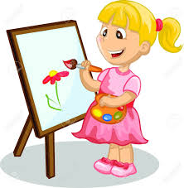
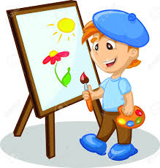

LIKOVNA UMETNOST
SLIKANJE

Slide 2
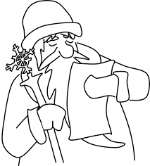

ZGODBICA T R I J E M I K L A V Ž I
KLIKNI ZA ZGODBICO

Slide 3

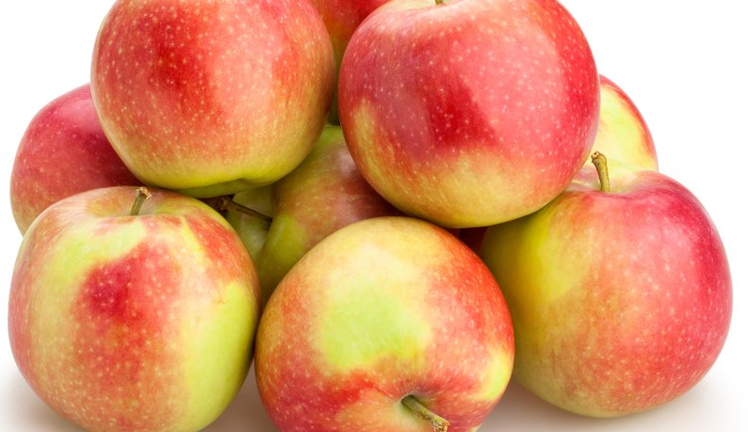
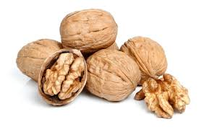
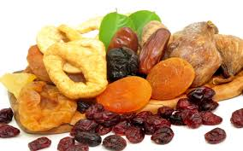
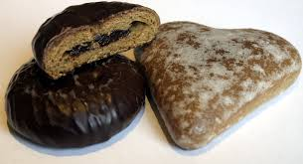
KAKO SO SE RAZVESELILI MIKLAVŽA NEKOČ?
VČASIH SO OTROCI NA OKNA NASTAVILI PEHARJE, KROŽNIKE. ZJUTRAJ SO ODŠLI NESTRPNO POGLEDAT KAJ SO DOBILI (OREHE, JABOLKA ALI KAKŠNO PECIVO).
NA MIKLAVŽEV PRIHOD SO SE VČASIH OTROCI PRIPRAVLJALI VEČ DNI (PREPEVALI SO VELIKO PESMIC).
PRIDNI OTROCI SO DOBILI SUHO SADJE, OREHE, JABOLKA, KASNEJE PA TUDI MEDENJAKE ALI KAKŠNO DRUGO SADJE.
ČE JE OTROK DOBIL ŠIBO, JE TO POMENILO, DA JE BIL POREDEN.
ALI TUDI DANES DOBIŠ TAKŠNA DARILA?

Slide 4
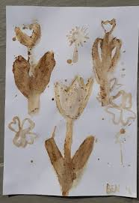
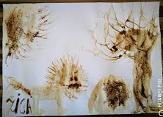
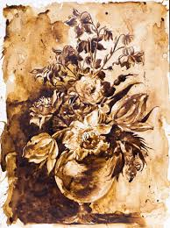
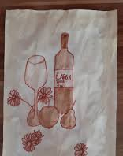
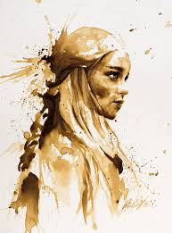
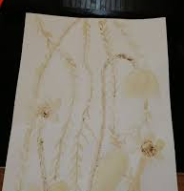
S ČIM MISLIŠ, DA SO NASLIKANE NASLEDNJE SLIKE?

Slide 5
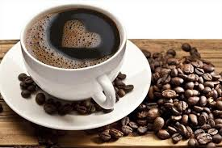
SLIKE SO NASLIKANE S….
IN DANES BOŠ TUDI TI SLIKAL/A S KAVO.

Slide 6
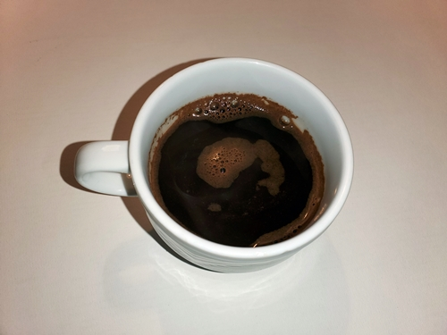
PROSI STARŠE, NAJ TI SKUHAJO SKODELICO RES MOČNE ČRNE KAVE.
NE, NE BOŠ JE PIL/A. S KAVO BOŠ DANES SLIKAL/A.

Slide 7
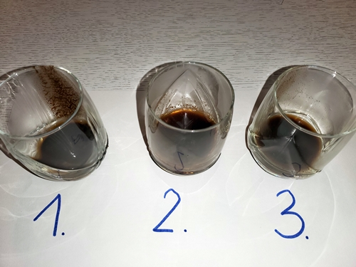
KO SE KAVA OHLADI, JO PRELIJ V TRI KOZARČKE.

Slide 8
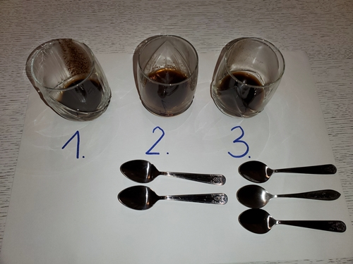
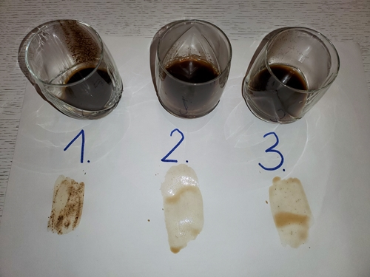
V DRUGI KOZARČEK DODAJ DVE ŽLIČKI VODE IN V TRETJEGA TRI ŽLIČKE VODE.
DOBIL/A BOŠ TRI ODTENKE RJAVE BARVE.

Slide 9

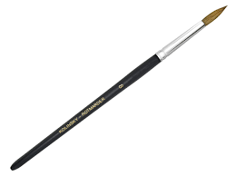
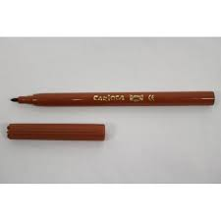
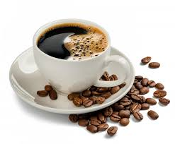
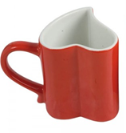
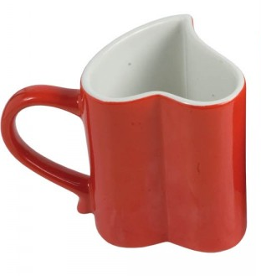
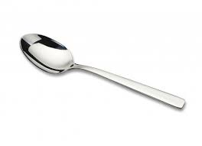
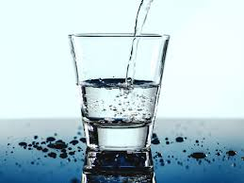
POTREBUJEŠ:
LIST IZ MAPICE (RISALNI LIST),
ČOPIČ,
RJAVI FLOMASTER,
SKODELICO MOČNE KAVE,
3 SKODELICE,
ŽLIČKO,
VODO.

Slide 10
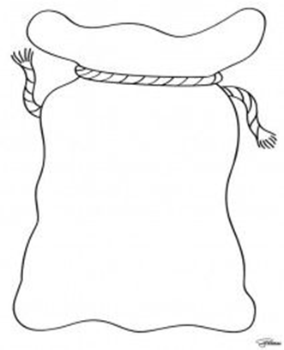

NAVODILA ZA DELO:
1. LIST POSTAVI NAVPIČNO IN NANJ Z RJAVIM FLOMASTROM NARIŠI VELIKO VREČO V KATERI MIKLAVŽ PRINAŠA DARILA.
2. S FLOMASTRI NA VREČO NARIŠI RAZLIČNE VZORCE/ČRTE. SE ŠE JIH SPOMNIŠ?
3. Z RAZLIČNIMI ODTENKI KAVE POSLIKAJ VREČO. ZAPOLNI CELOTEN PROSTOR.
VZORCI, ČRTE

Slide 11
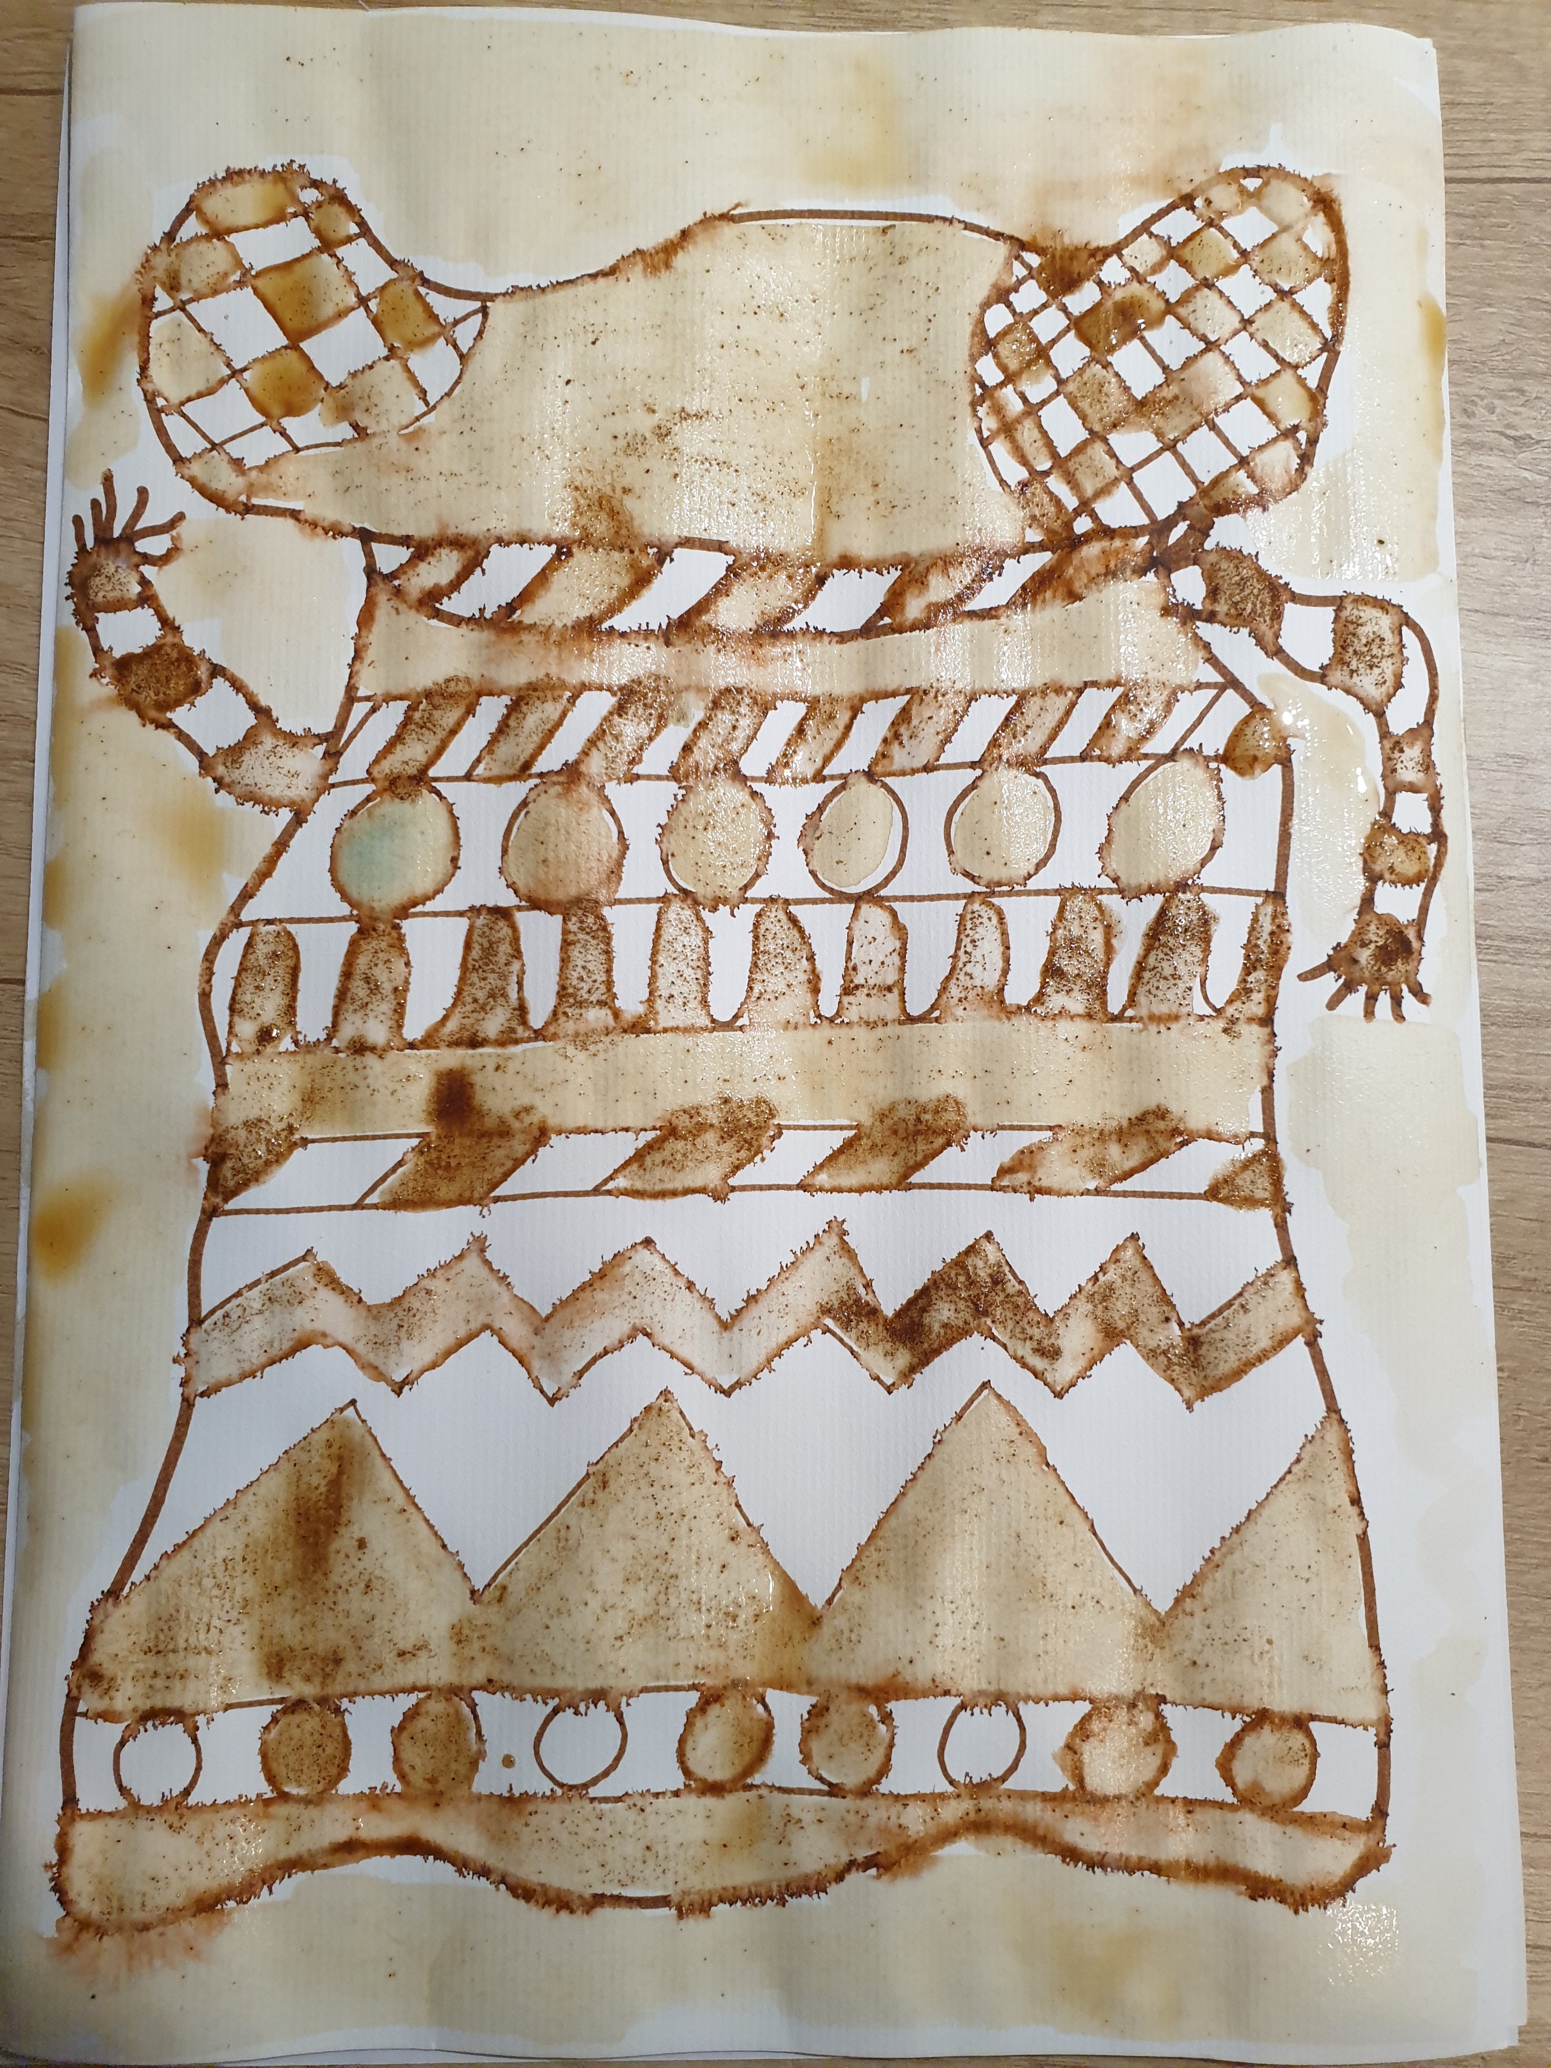
PRIMER KONČNEGA IZDELKA

